Slide 1
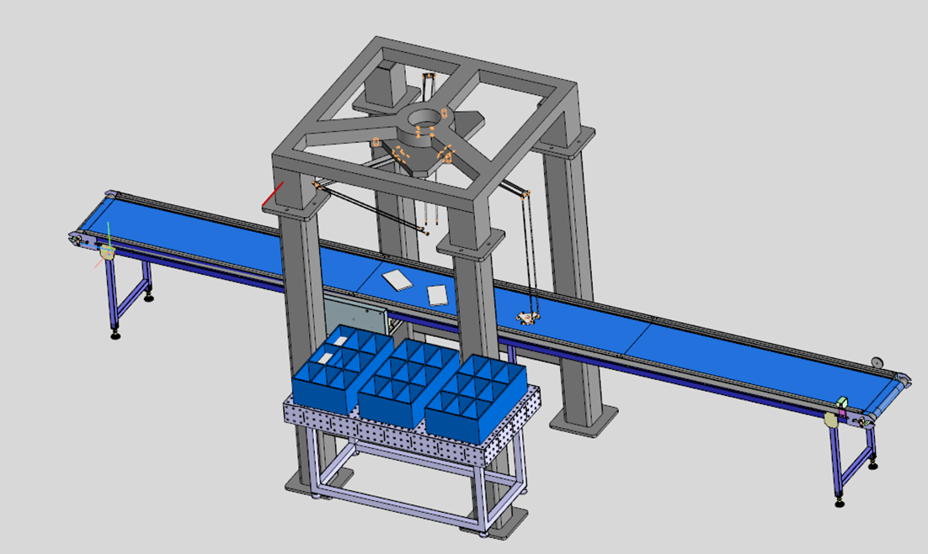
Роботизированная система сортировки корреспонденции на почте
Цель: проектирование манипулятора для формирования ориентированной стопки писем, внедряемого на автономный сортировочный центр (АСЦ) компании «Почта России».
Задачи:
Разработка алгоритма работы системы для сортировки
Разработка структуры системы управления РТК
Определение параметров манипулятора
Энергетический и регулировочный расчеты приводов манипулятора
Моделирование работы РТК
Проектирование конструкции манипулятора
Студент Хан Д.З.
Руководитель Котов Е.А

Slide 2
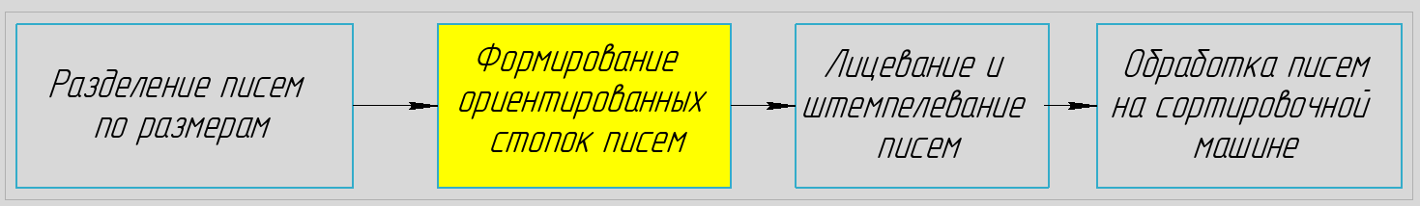
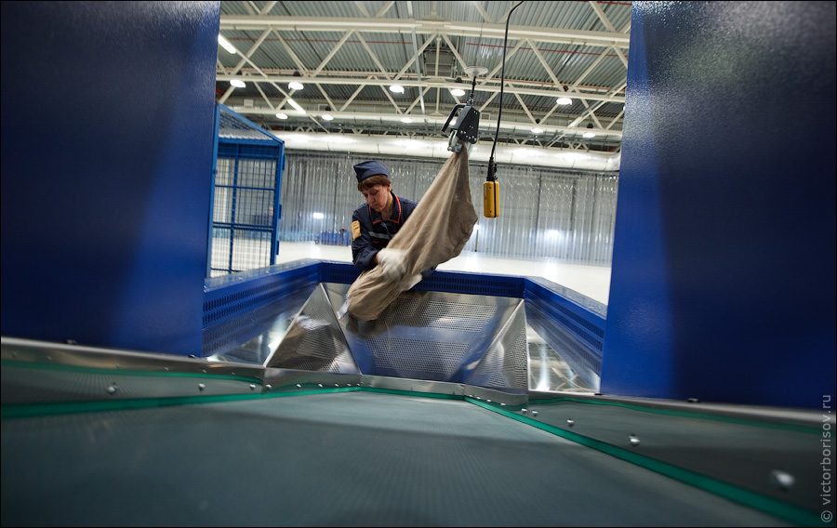
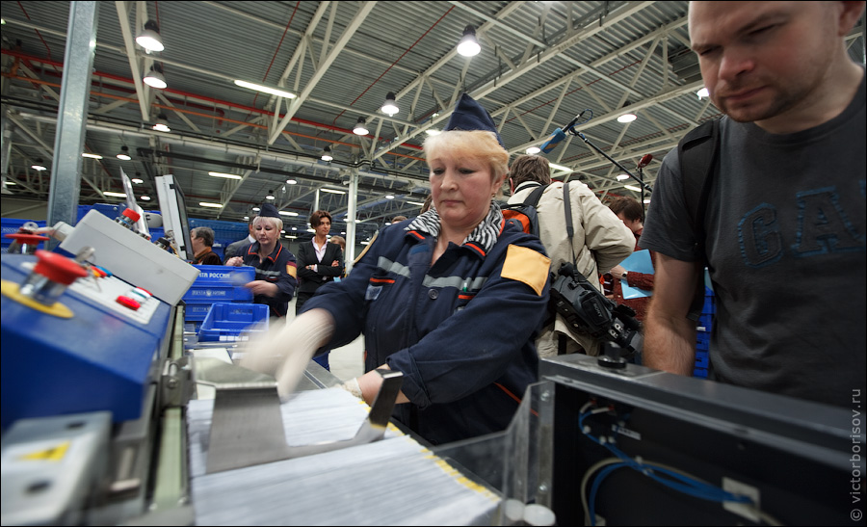
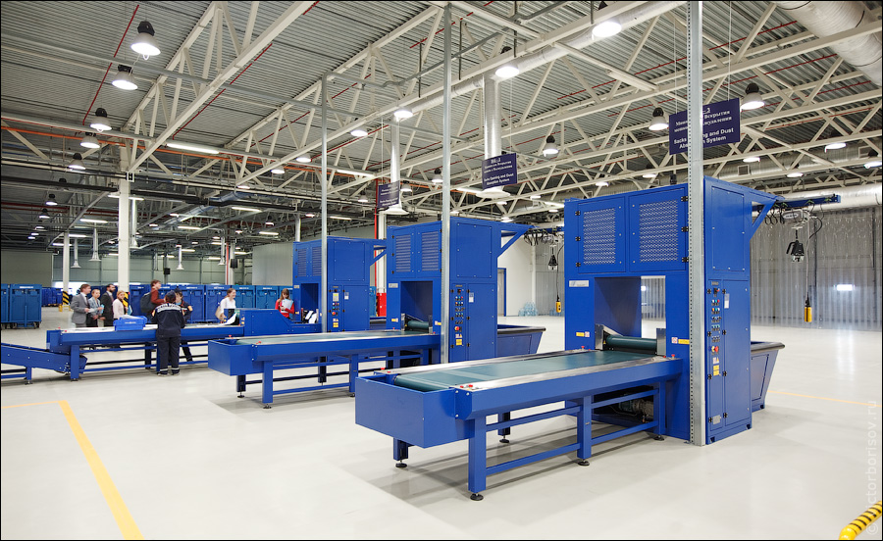
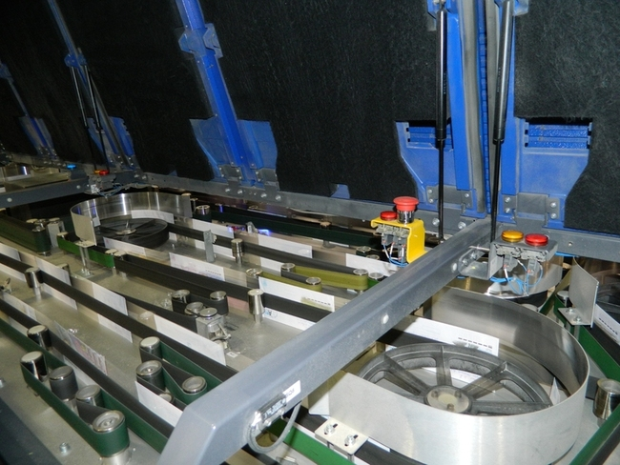
Описание работы АСЦ «Почта России»

Slide 3
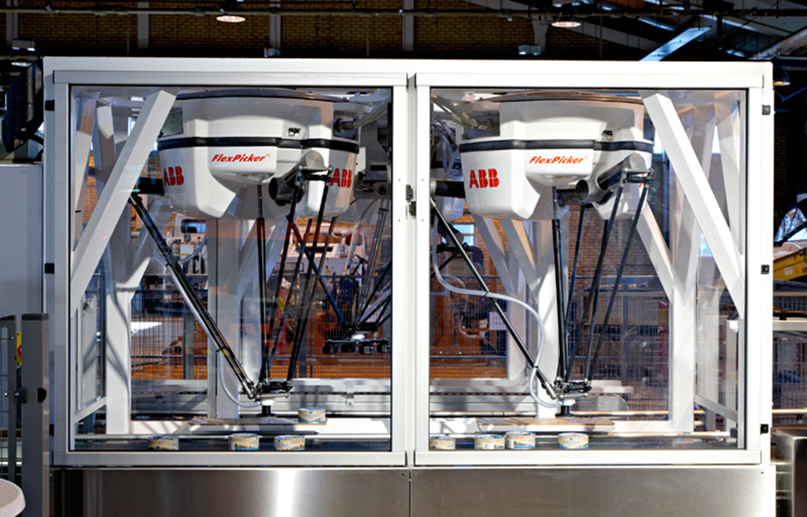
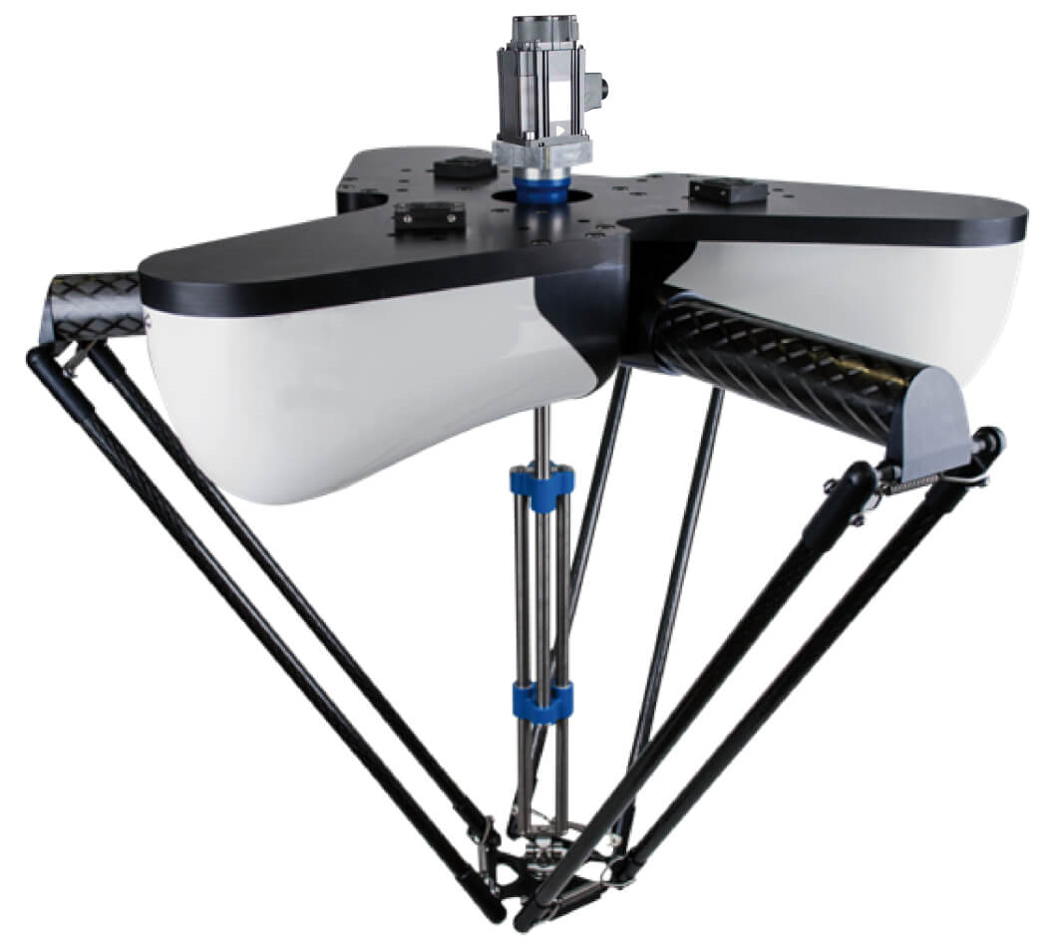
Примеры дельта-манипуляторов для задач сортировки
Робот ABB IRB 360
Omron CR_UGD4
Характеристики | Omron CR_UGD4 | ABB IRB 360
Вращательная степень подвижности схвата | + | +
Точность позиционирования | 0.5 мм | 1 мм
Диаметр рабочей области | 1100 мм | 1130 мм
Количество рабочих циклов в минуту | 120 | 150

Slide 4
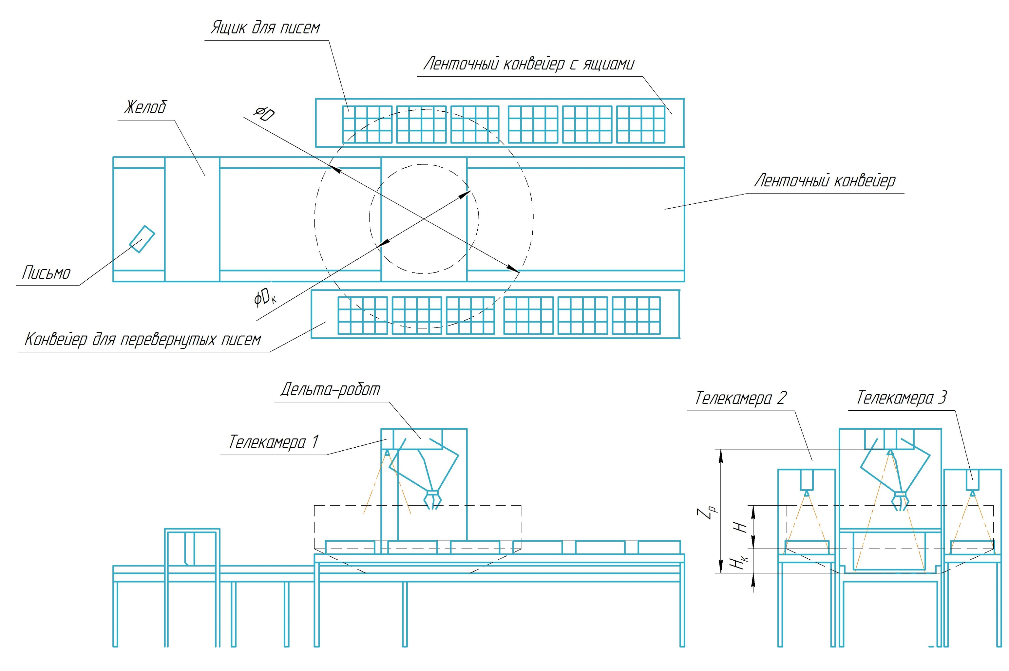
Схема предлагаемого решения

Slide 5
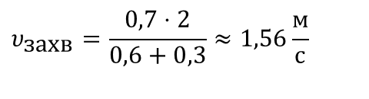
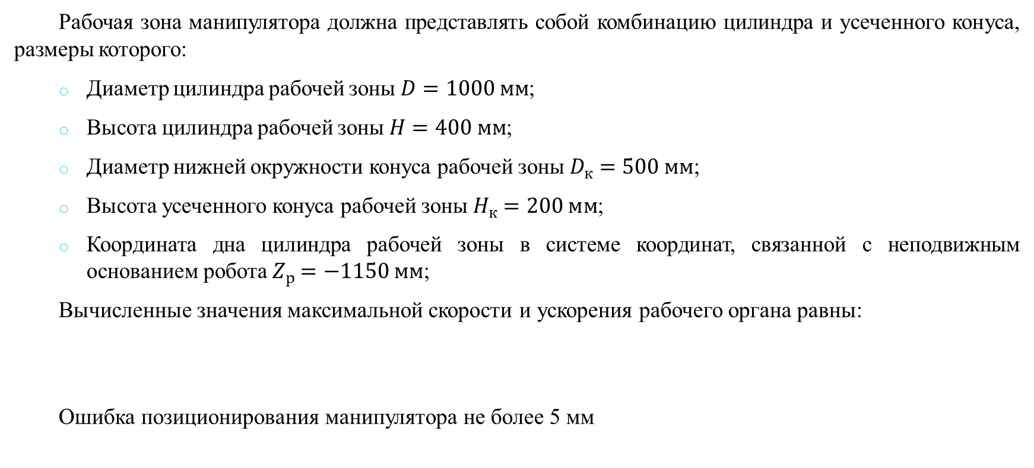
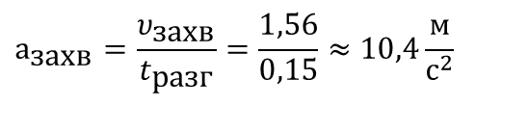
Основные требования
Рабочая зона манипулятора должна представлять собой комбинацию цилиндра и усеченного конуса, размеры которого:
Диаметр цилиндра рабочей зоны $D=1000 мм$;
Высота цилиндра рабочей зоны $H=400 мм$;
Диаметр нижней окружности конуса рабочей зоны $D_{к}=500 мм$;
Высота усеченного конуса рабочей зоны $H_{к}=200 мм$;
Координата дна цилиндра рабочей зоны в системе координат, связанной с неподвижным основанием робота $Z_{р}=−1150 мм$;
Вычисленные значения максимальной скорости и ускорения рабочего органа равны:
Ошибка позиционирования манипулятора не более 5 мм
$$υ_{\text{захв}}=\frac{0,7⋅2}{0,6+0,3}≈1,56\frac{м}{с}$$
$$а_{\text{захв}}=\frac{υ_{\text{захв}}}{t_{\text{разг}}}=\frac{1,56}{0,15}≈10,4\frac{м}{с^{2}}$$

Slide 6
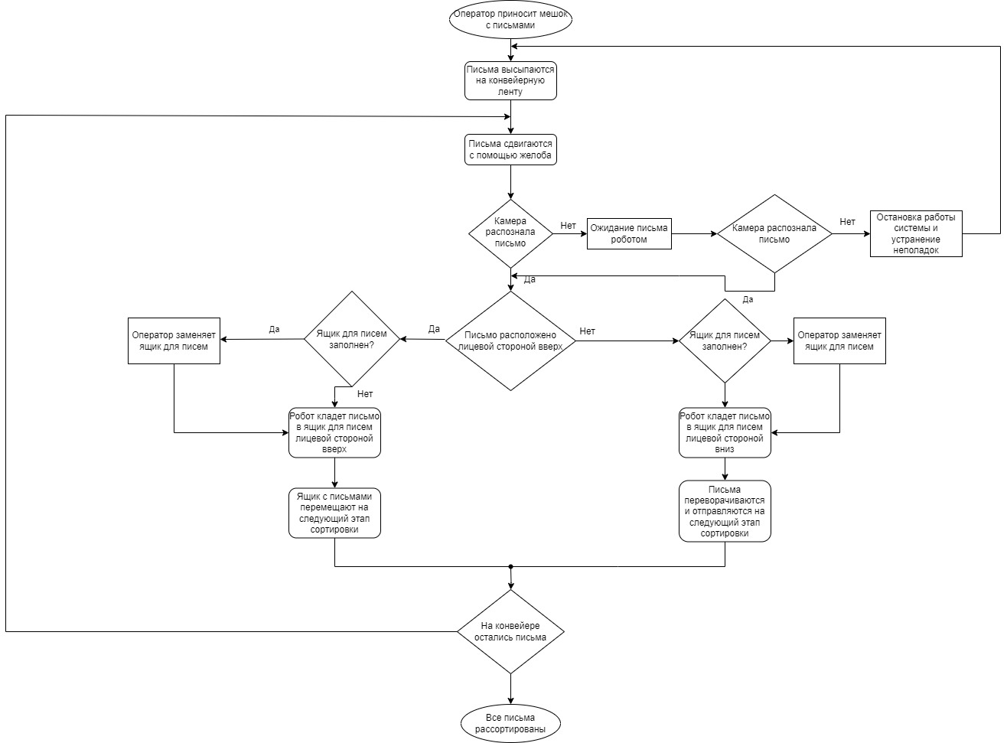
Алгоритм работы системы

Slide 7
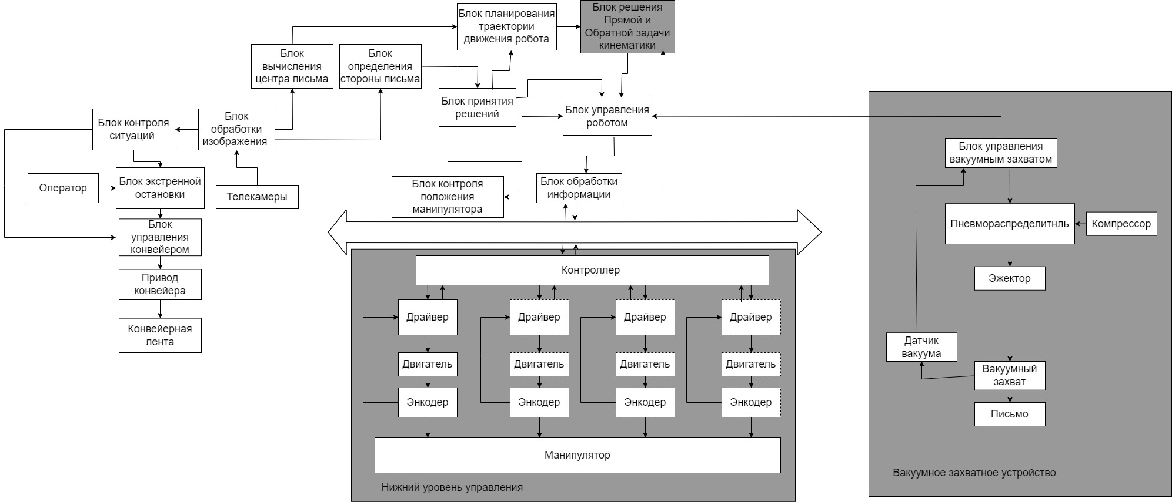
Cтруктура системы управления РТК для сортировки

Slide 8
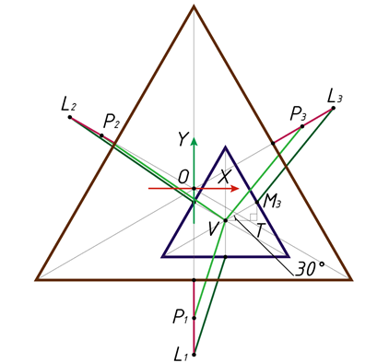
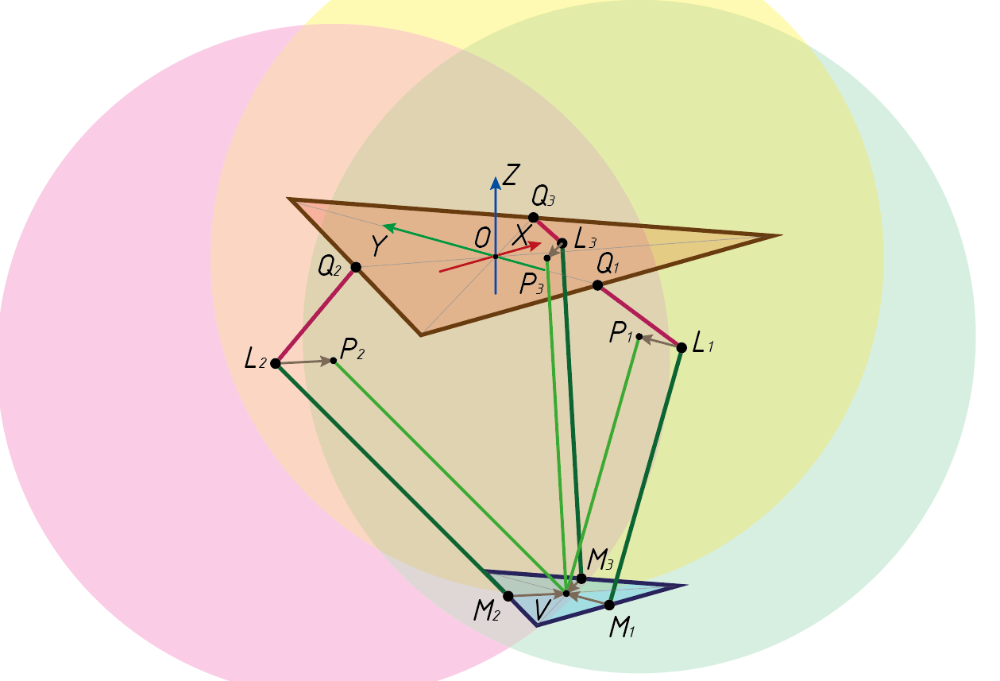
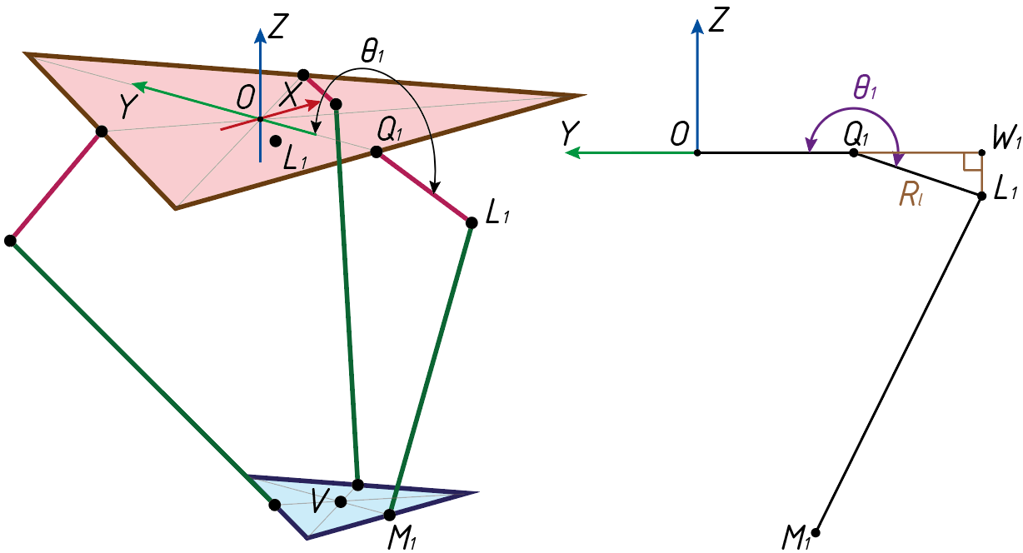
Определение параметров манипулятора Решение прямой задачи кинематики
Уравнения для нахождения координат точки V:
Где
Расчетная схема для решения ПЗК
Определение координат точки V
Вспомогательные системы координат

Slide 9
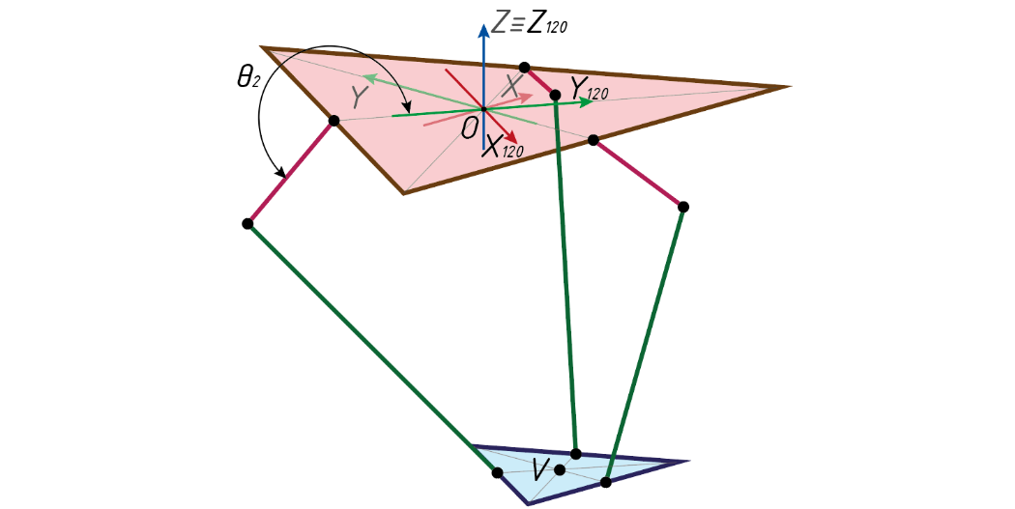
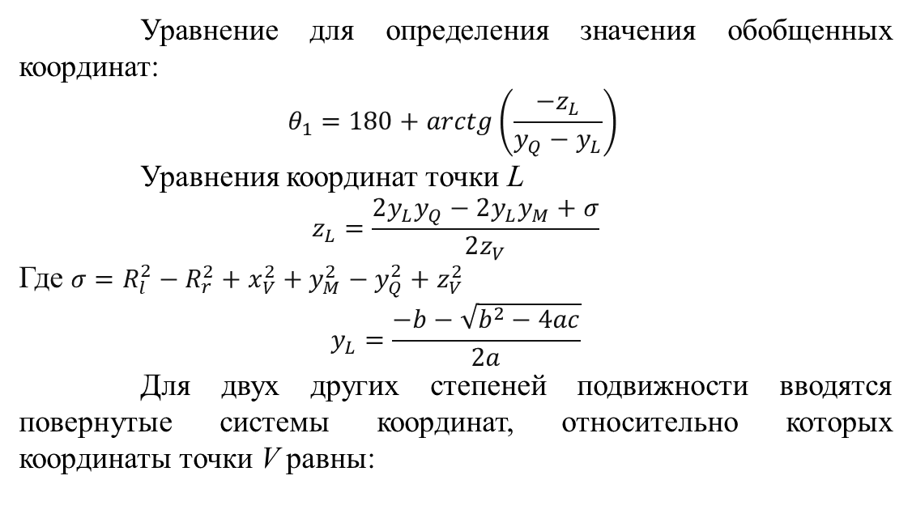
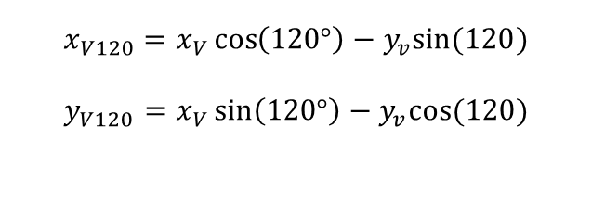
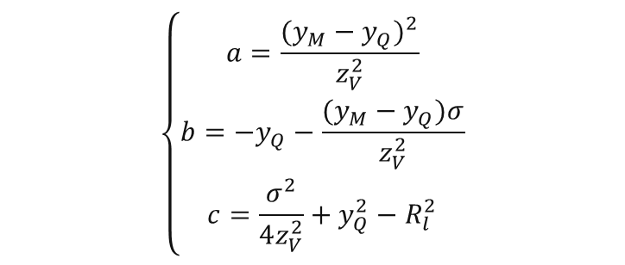
Определение параметров манипулятора Обратная задача кинематики
Уравнение для определения значения обобщенных координат:
$$θ_{1}=180+arctg\left(\frac{−z_{L}}{y_{Q}−y_{L}}\right)$$
Уравнения координат точки L
$$z_{L}=\frac{2y_{L}y_{Q}−2y_{L}y_{M}+σ}{2z_{V}}$$
Где $σ=R_{l}^{2}−R_{r}^{2}+x_{V}^{2}+y_{M}^{2}−y_{Q}^{2}+z_{V}^{2}$
$$y_{L}=\frac{−b−\sqrt{b^{2}−4ac}}{2a}$$
Для двух других степеней подвижности вводятся повернутые системы координат, относительно которых координаты точки V равны:
$$\left\{\begin{aligned}a=\frac{{(y_{M}−y_{Q})}^{2}}{z_{V}^{2}} \\ b=−y_{Q}−\frac{(y_{M}−y_{Q})σ}{z_{V}^{2}} \\ c=\frac{σ^{2}}{4z_{V}^{2}}+y_{Q}^{2}−R_{l}^{2}\end{aligned}\right.$$
$$x_{V120}=x_{V}\cos\left(120°\right)−y_{v}sin(120)$$
$$y_{V120}=x_{V}\sin\left(120°\right)−y_{v}cos(120)$$
Вспомогательные повернутые системы координат

Slide 10
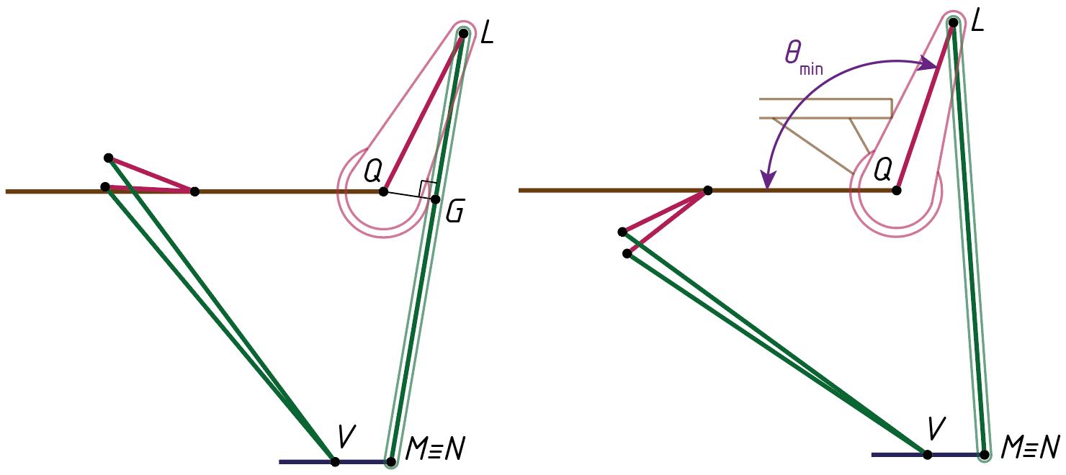
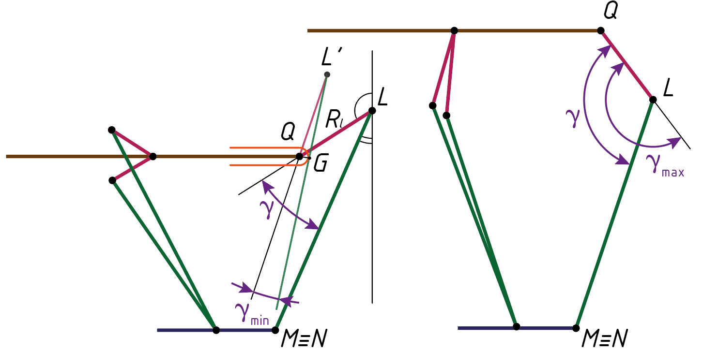
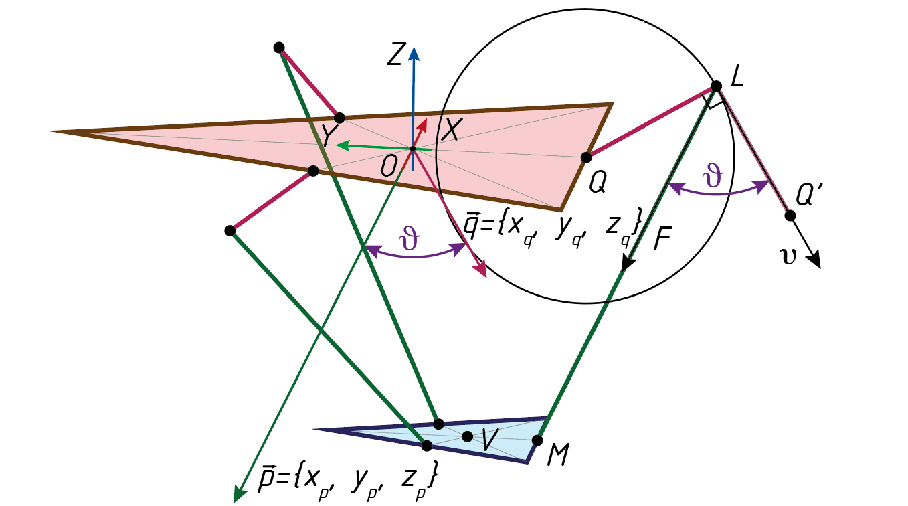
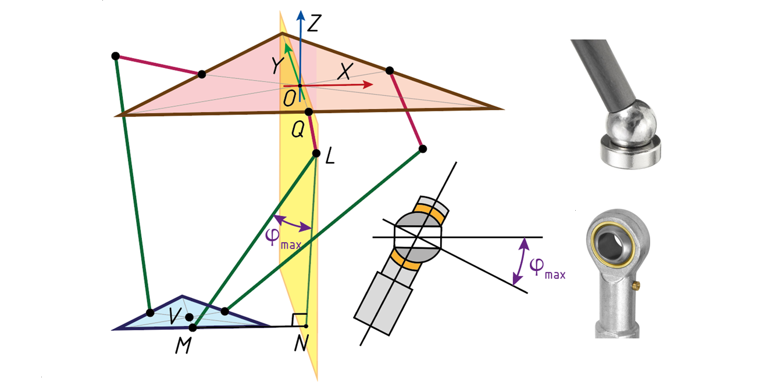
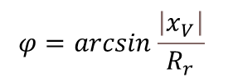
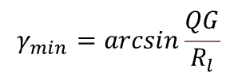
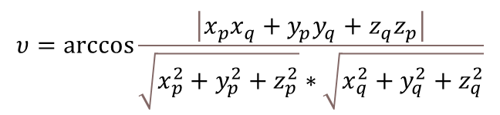
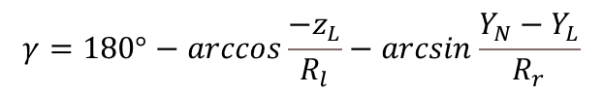
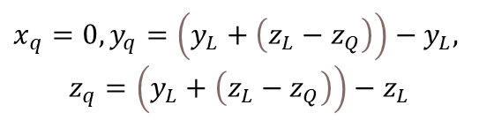
Определение параметров манипулятора Ограничения, накладываемы на перемещения звеньев
$$γ=180°−arccos\frac{−z_{L}}{R_{l}}−arcsin\frac{Y_{N}−Y_{L}}{R_{r}}$$
$$γ_{min}=arcsin\frac{QG}{R_{l}}$$
$$φ=arcsin\frac{\left|x_{V}\right|}{R_{r}}$$
Самопересечение звеньев
Оценка самопересечения
$$x_{p}=x_{M}−x_{L}, y_{p}=y_{M}−y_{L}, z_{p}=z_{M}−z_{L}$$
$$x_{q}=0, y_{q}=\left(y_{L}+\left(z_{L}−z_{Q}\right)\right)−y_{L},$$
$$z_{q}=\left(y_{L}+\left(z_{L}−z_{Q}\right)\right)−z_{L}$$
$$υ=arccos\frac{\left|x_{p}x_{q}+y_{p}y_{q}+z_{q}z_{p}\right|}{\sqrt{x_{p}^{2}+y_{p}^{2}+z_{p}^{2}}∗\sqrt{x_{q}^{2}+y_{q}^{2}+z_{q}^{2}}}$$
Ограничения трехподвижного шарнира
Определение угла давления

Slide 11
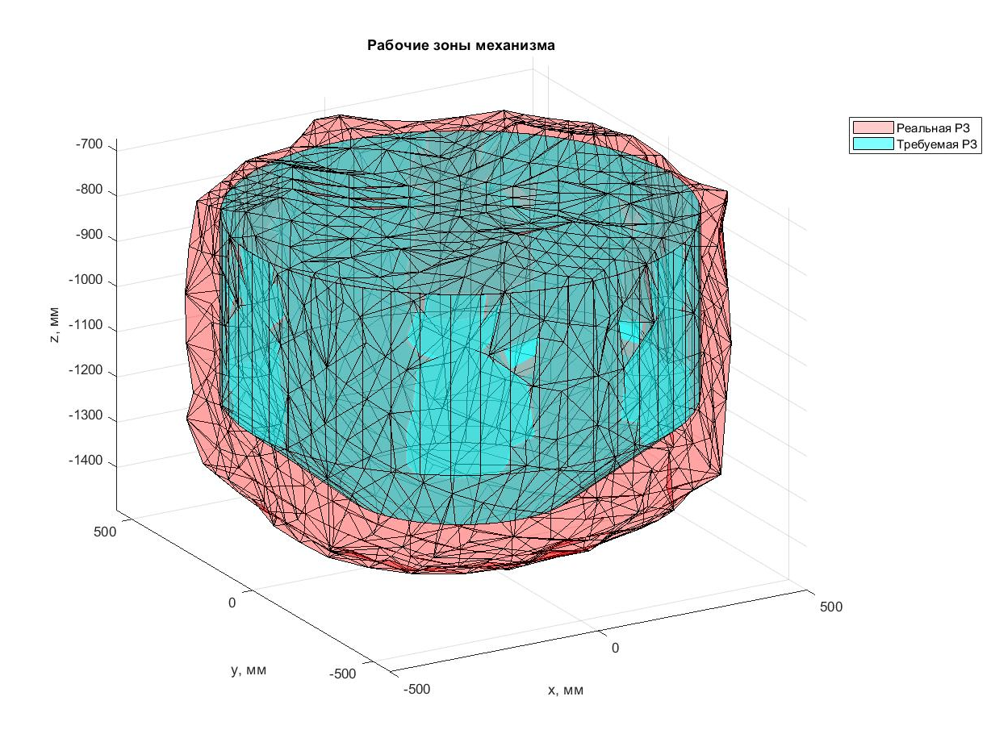
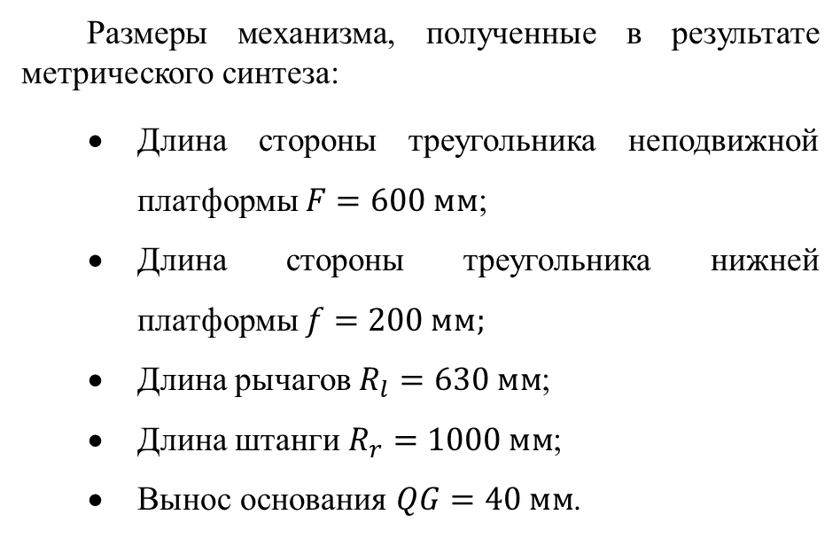
Определение параметров манипулятора Метрический синтез звеньев на основе требуемой рабочей области
Размеры механизма, полученные в результате метрического синтеза:
Длина стороны треугольника неподвижной платформы $F=600 мм$;
Длина стороны треугольника нижней платформы $f=200 мм;$
Длина рычагов $R_{l}=630 мм$;
Длина штанги $R_{r}=1000 мм$;
Вынос основания $QG=40 мм$.

Slide 12
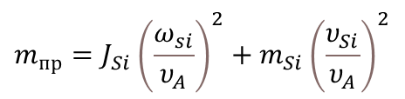
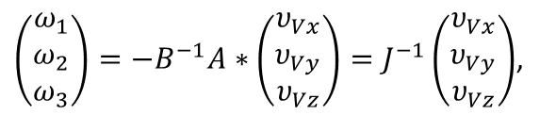
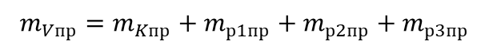
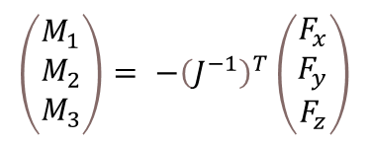
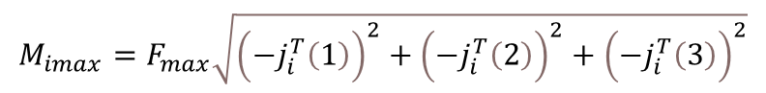
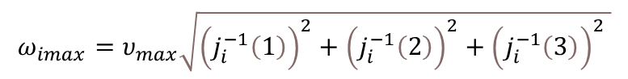
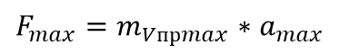
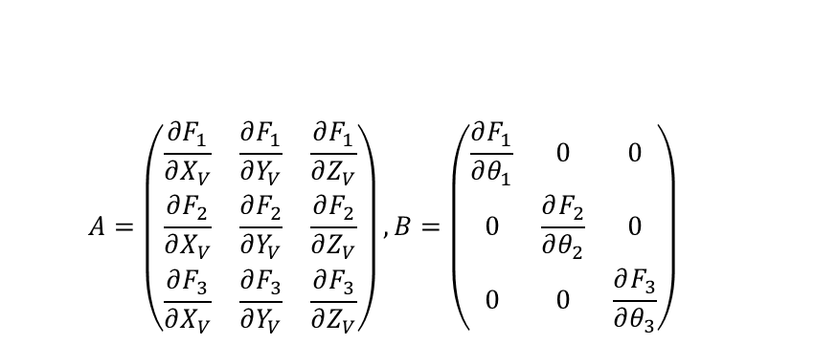
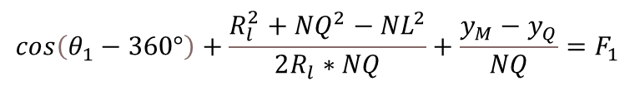
Определение максимальной скорости вращения и момента привода
Для определения максимальной угловой скорости привода необходимо решить ОЗК по скорости. Это решение имеет вид:
$$\begin{aligned}\#\end{aligned}$$
Уравнение связи манипулятора
$\left(\begin{matrix}ω_{1} \\ ω_{2} \\ ω_{3}\end{matrix}\right)=−B^{−1}A∗\left(\begin{matrix}υ_{Vx} \\ υ_{Vy} \\ υ_{Vz}\end{matrix}\right)=J^{−1}\left(\begin{matrix}υ_{Vx} \\ υ_{Vy} \\ υ_{Vz}\end{matrix}\right)$,
$$A=\left(\begin{matrix}\frac{∂F_{1}}{∂X_{V}} & \frac{∂F_{1}}{∂Y_{V}} & \frac{∂F_{1}}{∂Z_{V}} \\ \frac{∂F_{2}}{∂X_{V}} & \frac{∂F_{2}}{∂Y_{V}} & \frac{∂F_{2}}{∂Z_{V}} \\ \frac{∂F_{3}}{∂X_{V}} & \frac{∂F_{3}}{∂Y_{V}} & \frac{∂F_{3}}{∂Z_{V}}\end{matrix}\right), B=\left(\begin{matrix}\frac{∂F_{1}}{∂θ_{1}} & 0 & 0 \\ 0 & \frac{∂F_{2}}{∂θ_{2}} & 0 \\ 0 & 0 & \frac{∂F_{3}}{∂θ_{3}}\end{matrix}\right)$$
$$cos\left(θ_{1}−360°\right)+\frac{R_{l}^{2}+{NQ}^{2}−{NL}^{2}}{2R_{l}∗NQ}+\frac{y_{M}−y_{Q}}{NQ}=F_{1}$$
Наибольшее значение угловой скорости рассчитывается по формуле:
$$ω_{imax}=υ_{max}\sqrt{{\left(j_{i}^{−1}\left(1\right)\right)}^{2}+{\left(j_{i}^{−1}\left(2\right)\right)}^{2}+{\left(j_{i}^{−1}\left(3\right)\right)}^{2} }$$
Сила, заменяющая инерционные нагрузки всех звеньев
Приведенная масса механизма
$$F_{max}=m_{Vпрmax}∗a_{max}$$
$$m_{Vпр}=m_{Kпр}+m_{р1пр}+m_{р2пр}+m_{р3пр}$$
Максимальное значение вращающего момента
Необходимые крутящие моменты, приложенные к плечам манипулятора:
$$M_{imax}=F_{max}\sqrt{{\left(−j_{i}^{T}\left(1\right)\right)}^{2}+{\left(−j_{i}^{T}\left(2\right)\right)}^{2}+{\left(−j_{i}^{T}\left(3\right)\right)}^{2}}$$
$$\left(\begin{matrix}M_{1} \\ M_{2} \\ M_{3}\end{matrix}\right)= −{\left(J^{−1}\right)}^{T}\left(\begin{matrix}F_{x} \\ F_{y} \\ F_{z}\end{matrix}\right)$$
Общий случай приведения массы звена к точке А
$$m_{пр}=J_{Si}{\left(\frac{ω_{si}}{υ_{A}}\right)}^{2}+m_{Si}{\left(\frac{υ_{Si}}{υ_{A}}\right)}^{2}$$

Slide 13
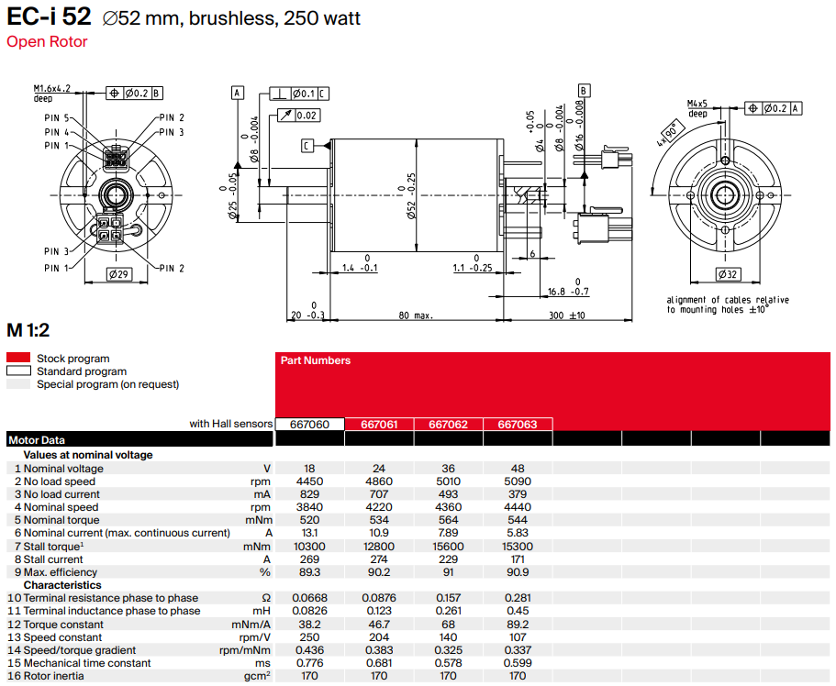
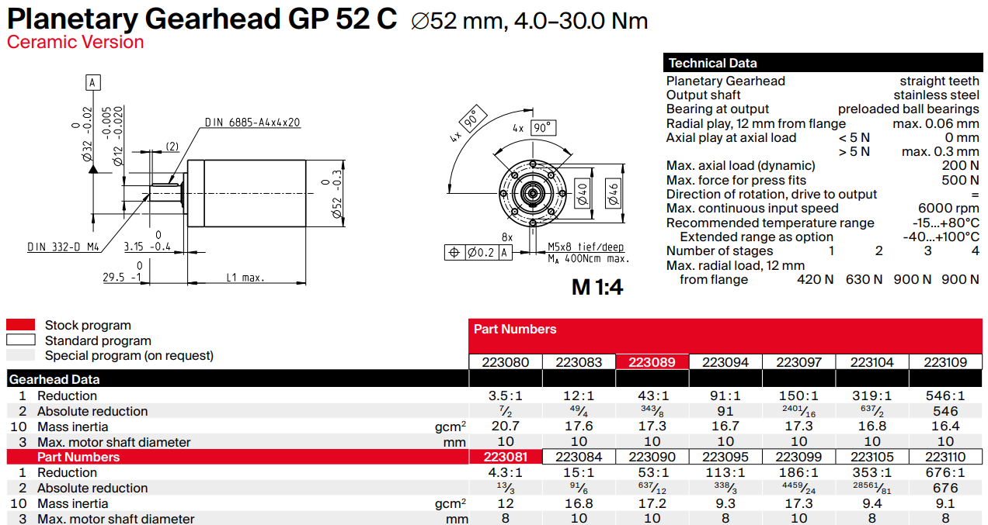
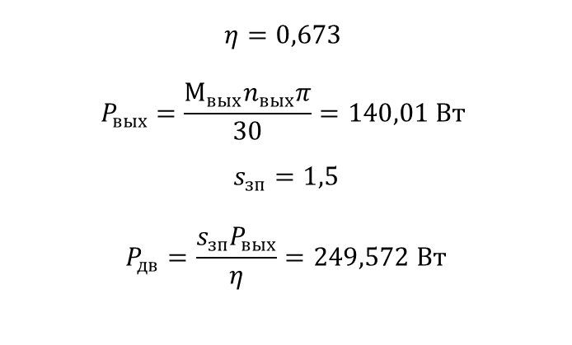
Энергетический расчет привода манипулятора
1.Необходимые условия расчета
2. Расчет мощности двигателя
$$η=0,673$$
$$P_{вых}=\frac{М_{вых}n_{вых}π}{30}=140,01 Вт$$
$$s_{зп}=1,5$$
$$P_{дв}=\frac{s_{зп}P_{вых}}{η}=249,572 Вт$$
Подобран двигатель Maxon EC-I 52 мощностью 250 Вт и планетарный редуктор Maxon GP 52 C с передаточным отношением $U_{ред}=91$

Slide 14
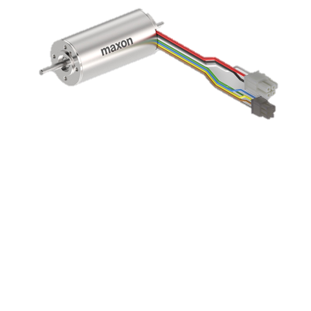
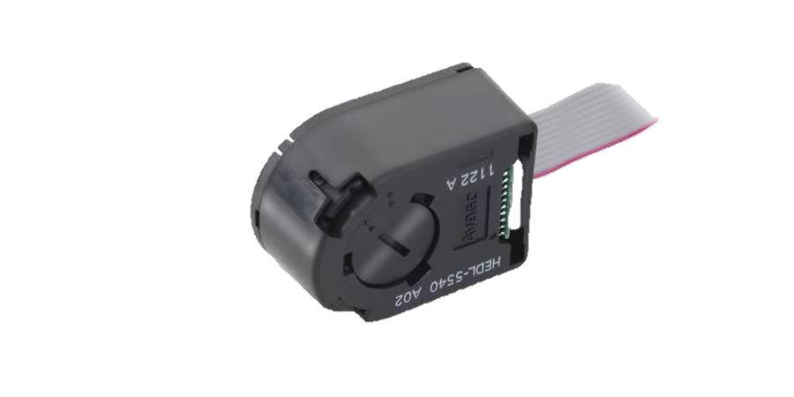
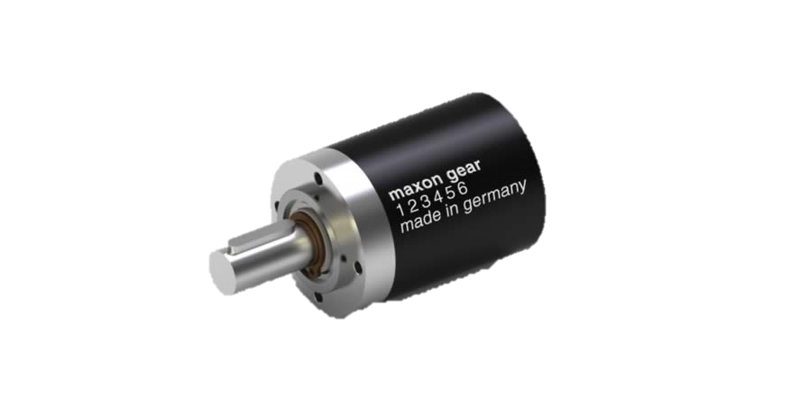
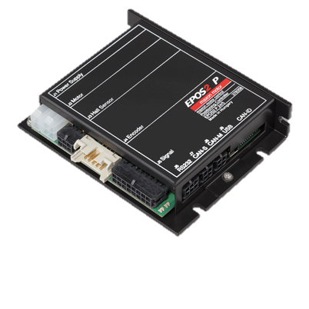
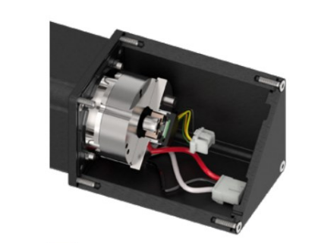
Выбор основных компонент привода манипулятора
Бесколлекторный двигатель постоянного тока EC-I 52 на 250 Вт серии 272762
Планетарный редуктор GP 52 C ∅52 мм, серии 203119 с передаточным отношением 91
Инкрементный энкодер 16 EASY серии 110514
Программируемый контроллер EPOS2 P 24/5
Тормоз AB 42 S
15

Slide 15
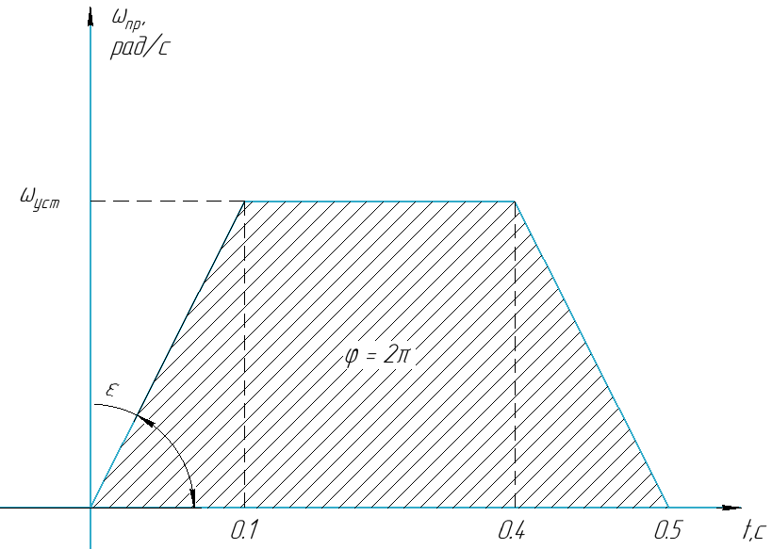





Энергетический расчет привода поворота ЗУ
Определение момента инерции нагрузки:
$$J_{н}=\frac{m∙{(a}^{2}+b^{2})}{12}=\frac{0,1∙\left(121+484\right)∙{10}^{−4}}{12}≈$$
$$≈5,04∙{10}^{−4} кг∙м^{2}$$
$$ω_{уст}=\frac{4π}{0,8}=15.71 \frac{рад}{с}$$
$$ε_{пр}=\frac{ω_{уст}}{0.1}=157,1\frac{рад}{с^{2}}$$
Максимальный крутящий момент привода ЗУ:
Закон изменения скорости привода поворота ЗУ
$$М_{пр}=J_{н}∙ε_{пр}=5,04∙{10}^{−4}∙157,1=0,079 Н∙м$$
Расчет мощности двигателя
$$η=0.68$$
$$P_{вых}=\frac{М_{пр}n_{пр}π}{30}=2,24 Вт$$
$$s_{зп}=1,5$$
$$P_{дв}=\frac{s_{зп}P_{вых}}{η}=3,74 Вт$$
Подобран двигатель Maxon DC-max 22S мощностью 5 Вт;
Редуктор GPX 22 A с передаточным отношением $U_{ред}=16;$
Инкрементный энкодер ENX 10 EASY;
Программируемый контроллер ESCON Module 24/2.

Slide 16







Регулировочный расчет привода поворота ЗУ
Структурная схема контура положения в позиционном режиме управления
Переходные процессы
Реакция на трапециевидный сигнал: а – график скорости
вала редуктора, б – значение протекающего тока
Прт$\left(s\right)=\frac{160}{s}+1.34$
$$Прс\left(s\right)=\frac{172.3}{s}+1.584$$
a
б
$$Прп\left(s\right)=968$$
Время переходного процесса – 0.094 с
Величина перерегулирования – 0%
Реакция на ступенчатое воздействие

Slide 17

Анализ устойчивости привода поворота ЗУ
ЛАЧХ и ФЧХ разомкнутого контура положения
Запас устойчивости по амплитуде: 18.9 дБ
Запас устойчивости по фазе: 86.8 градусов
Частота среза: 67.1 рад/с

Slide 18






Регулировочный расчет привода манипулятора
Структурная схема контура положения в позиционном режиме управления
Переходные процессы
Реакция на трапециевидный сигнал: а – график скорости
вала редуктора, б – значение протекающего тока
a
б
Прт$\left(s\right)=\frac{7}{s}+7∗0.0088=\frac{7}{s}+0.006$
$$Прс\left(s\right)=\frac{1461.024}{s}+6.8376$$
Время переходного процесса – 0.076 с
Величина перерегулирования – 0%
$$Прп\left(s\right)=5491.65$$
Реакция на ступенчатое воздействие

Slide 19

Анализ устойчивости привода манипулятора
ЛАЧХ и ФЧХ разомкнутой системы
Запас устойчивости по амплитуде: 17.2 дБ
Запас устойчивости по фазе: 89.3 градусов
Частота среза: 68.4 рад/с

Slide 20




Моделирование работы системы
Модель системы в Simulink
Блок Image Proccesor
Блок Planning and Control
Блок Delta Robot

Slide 21



Результаты моделирования работы системы
Графики изменения скорости вращения приводов
Ошибка изменения угла поворота манипулятора
Сравнение желаемых и реальных значений обобщенных координат манипулятора
Максимальное значение ошибки позиционирования рабочего органа: 4.2 мм
Время выполнения одного цикла перемещения: 0.387 секунд

Slide 22

Проектирование конструкции манипулятора

Slide 23

Проектирование конструкции манипулятора

Slide 24
Заключение
В рамках данной работы были решены следующие задачи:
Разработана структура системы управления РТК
Реализованы алгоритмы решения ОЗК и ПЗК по положению и скорости для дельта робота
Построена реальная рабочая зона манипулятора
Проведены энергетический и регулировочный расчеты приводов манипулятора
Разработаны модели звеньев манипулятора
Подобрано вакуумное захватное устройство
Проведено моделирование работы системы

Slide 25

Моделирование работы системы

